Slide 1
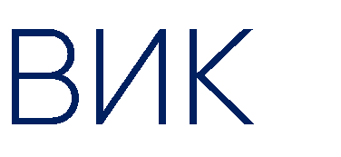
ГРУППА КОМПАНИЙ ВИК

Slide 2
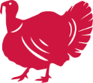
Российский рынок
Россия ТОП-5 производитель мяса и яиц
Рынок России:
Мясо птицы
₅ в мире
Свинина
₅ в мире
7,04
5,76
64 млрд руб.
ветеринарные препараты
млн тонн
43 %
доля отечественных
производителей
Ветеринарные
препараты
3
млн тонн
%
в себестоимости
Риски
до
80
Яйцо
₆ в мире
46,09
млрд шт.
%
связанные
с заболеваниями
Срок реагирования на изменения ветеринарно- фармацевтического производства в России:
_{415,0} тыс. тонн
Индейка
₂ в мире
увеличенный заказ – 6–8 мес.; новое производство – 3–4 года; дженерик – 2 года;
новый продукт от 4-х лет.
40,8 млн
10
Говядина
2,78
млн тонн
в мире
_{32,98} тыс. тонн
Молоко
₇ в мире
22,6 млн

Slide 3
Российский рынок
ветеринарных препаратов в 2022 г., млрд руб.
Импортные
производители; 17,5; 51%
Ассоциация
Ветбиопром 4,3; 15%
Импортные
производители;
19,1; 67%
вкл.
страны ЕАЭС; 4,7; 16%
Щелковский
Другие
российские
производители; 3,1; 9%
Химико- фармацевтические
препараты
34,9 млрд руб.
63,7
млрд руб.
рынок РФ
Иммуно- биологические
препараты
28,8 млрд руб.
биокомбинат; 5%
55%
45%
Армавирская
биофабрика; 4%
Ставропольская
биофабрика; 3,5%
Курская
биофабрика; 2% Орловская биофабрика; 0,5%
АПИЦЕННА; 2,1; 6%
ВИК; 5,0; 14%
Другие российские производители; 0,2; 1%
ВНИИЗЖ; 3,0; 10%
НИТА-ФАРМ; АГРОВЕТЗАЩИТА;
АВИВАК; 0,9; 3%
ВЕТБИОХИМ; 1,3; 4%
3,2; 9%
4,0; 11%
44%
отечественного производства
Члены Национальной ветеринарной ассоциации
доля НВА, ВНИИЗЖ, ВЕТБИОПРОМ
88%
отечественного производства
Члены Национальной
ветеринарной ассоциации
82%
отечественного
производства
31%
доля гос.закупок в отечественном
производстве ИБП
43%
отечественного производства
доля гос.закупок в отечественном производстве ХФП не значительна
Источник: RNC pharma®, импорт ЛП в Россию, Национальная ветеринарная ассоциация, аналитика ГК ВИК

Slide 4
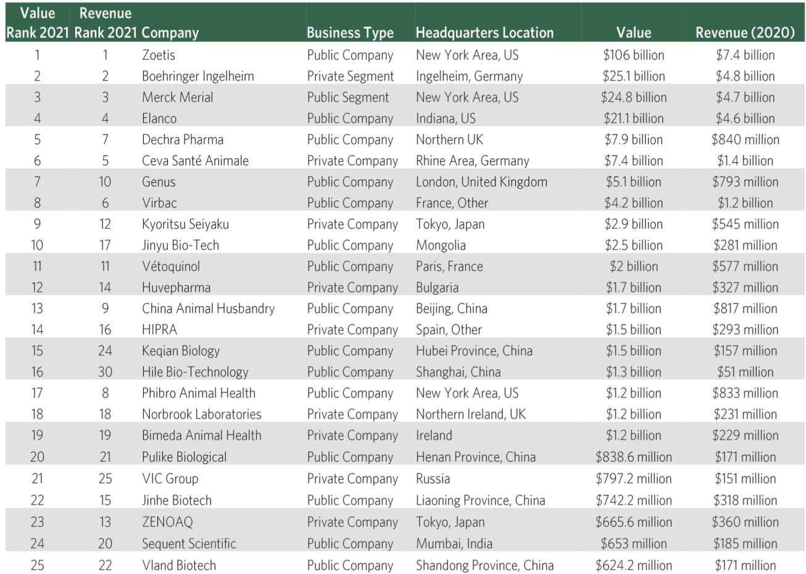
Объем мирового рынка ветеринарных продуктов
ТОП-25 ВЕТЕРИНАРНЫХ КОМПАНИЙ МИРА
₆₀млрд $
2030
26
млрд $
ТОП-10
2019
40
млрд $
более
32
млрд $
ТОП-25
потенциал экспорта к 2030
30 млрд руб.
37
млрд $
ТОП-50

Slide 5
Меры поддержки отрасли
СУЩЕСТВУЮЩИЕ
ПРЕИМУЩЕСТВА
ДЛЯ ОТРАСЛИ
Частично упрощенная процедура регистрации импортозамещающего ассортимента.
Отсутствует потребность в дополнительном финансировании от МСХ и отрасли.
Создана отдельная отрасль.
НЕОБХОДИМЫЕ
Не ограничивает потребителей в
выборе и ассортименте.
Гарантированный результат по качеству и безопасности.
Включение предприятий НВА, ВЕТБИОПРОМ, ВНИИЗЖ в перечень отраслеобразующих предприятий, объединяющих 88% всего отечественного производства.
Разработка мер по ускорению ввода в эксплуатации новых производственных площадок отраслеобразующими
предприятиями.
Разработка мер по ускорению по выводу новых ветеринарных препаратов отраслеобразующими предприятиями, для обеспечения.

Slide 6
Динамика рынка ветеринарных
препаратов для всех животных в РФ по группам,
млрд руб.
Источник: Росстат, ФТС, аналитика IndexBox®, RNC pharma®, аналитика ГК ВИК
импорт
российское пр-во
импортонезависимость
Кокцидиостатики Гормоны
Вакцины и сыворотки
Анти- бактериальные препараты
Противо- паразитарные препараты
Гигиена и дезинфекция
Прочее
16%
9%
ИМПОРТОЗАВИСИМОСТЬ
39%
44%
48%
67%
66%
77%
77%
84%
81%
79%
87%
84%
91%
52%
61%
56%
33%
34%
23%
23%
16%
19%
21%
13%
2019
2022
2019
2022
2019
2022
2019
2022
2019
2022
2019
2022
2019
2022
к 2032*
к 2027**
к 2028*
к 2025**
к 2027**
к 2113*
к 2026**
к 2040*
к 2026**
* Математический расчет достижения сегмента 85%
самообеспечения при отсутствии поддержки
** При поддержке как отраслеобразующее предприятие

Slide 7
